Slide 1
Деятельность лицеистов по формированию своего самоопределения
МБОУ Лицей№2
Братск
2018год

Slide 2
проект «Школа профессионального определения»
МБОУ Лицей№2
Братск
2018год

Slide 3
Цель проекта: создание условий для своевременного и осознанного профессионального определения обучающихся

Slide 4
Руководство к действию:
Нормативные документы по профориентации в РФ:
Концепция организационно-педагогического сопровождения профессионального самоопределения обучающихся (г.г. Саратов, Самара, Пермь др.)
Модель, комплекс мер по организационно-педагогическому сопровождению профессионального самоопределения обучающихся (г.г. Саратов, Самара, Пермь др.)
Постановление о комплексе мероприятий, направленных на развитие профориентации молодежи (Вологодская область)
Положение об организации и проведении профессиональной ориентации обучающихся, Положение о центре, профориентационном кабинете др.
Положение о Плане профориентационной работы (мероприятий или «дорожная карта»)
Положение о координационном совете (Вологодская область)

Slide 5
Концепция развития кадрового потенциала иркутской области до 2020 года
Цель Концепции: создание условий и формирование механизмов, обеспечивающих экономику и социальную сферу Иркутской области квалифицированными специалистами и рабочими кадрами.
Достижение цели предполагает выполнение конкретного перечня задач, одной из которых является – организация профессиональной ориентации выпускников школ, молодежи и незанятого населения, учитывающей потребности экономики и социальной сферы региона, и способствующей своевременному, осознанному выбору профессии, организации профессионального образования, последующему трудоустройству и профессиональной адаптации

Slide 6
Задачи проекта
Для обучающихся 5-9 классов:
осознание ценности труда, науки и творчества, умение соотносить свои притязания и склонности с общественными интересами, активное и заинтересованное познание мира
воспитание профессионально важных качеств, становление профессионального интереса
опыт профессиональных проб в различных видах общественно полезной деятельности
осознание своих возможностей, профессиональных интересов и мотивов выбора профессии
Для обучающихся 10-11 классов:
развитие профессионально важных качеств, формирование индивидуального стиля деятельности
уточнение профессионального выбора в условиях профильного обучения
опыт профессиональных проб в различных видах общественно полезной деятельности
коррекция образовательных и профессиональных планов

Slide 7
Участники проекта:
Обучающиеся
Родители
Педагоги
Администрация

Slide 8
План реализации проекта
Постоянное приобретение и расширение знаний о современных профессиях, используя различные источники
Родительские клубы
«Образовательный туризм» (выезды в ВУЗы) – 8-10кл
«Неделя без турникета» (выезды на предприятия)
Интерактивные игры - внелицейское пространство
Создание стенда «Наши родители и педагоги - профессионалы»

Slide 9
План реализации проекта
Для обучающихся 5-9 классов:
Диагностика интересов и анализ ее результатов
Профориентационные игры (6 классы)
Интерактивные игры – лицейское пространство
Сочинение «Мои родители - профессионалы» (5-6 кл)
Смотр военных профессий (7-8 классы)
Мотивационное письмо – 9кл
Классные часы «Профессии наших родителей»
Для обучающихся 10-11 классов:
Диагностика индивидуальная, уточняющая (тест Фоксфорд)
Круглые столы
Встречи с профессионалами (9-10 классы): «Мастерград»
«День самоменеджмента»
Работа с «Атласом профессий»
Классные часы «Профессии наших кумиров»

Slide 10
Показатели эффективности работы
Для обучающихся 5-9 классов:
Потребность в труде (самообслуживание, оказание помощи окружающим, участие в общественно полезных мероприятиях) и выраженная оценка результатов труда
Навыки сотрудничества со сверстниками и взрослыми в различных социальных ситуациях
Осознанность своих личностных особенностей, интересов и склонностей
Реалистичная самооценка
Навыки самостоятельного поиска информации о профессиях и организациях профессионального образования
Знание факторов, значимых для выбора профессии и специальности
Способность анализировать условия, необходимые и достаточные для достижения профессиональных целей
Для обучающихся 10-11 классов:
Навыки самоорганизации и потребность реализации трудовых навыков
Ответственное отношение к учению, уважительного отношения к труду, наличие опыта участия в социально значимом труде
Осознанность своих возможностей и ограничений
Знания о социально-экономической ситуации в стране по выбранной специальности
Способность соотносить свои возможности, желания, стремления и потребности рынка труда
Трудовая мотивация
Профессиональная подготовка по профессии

Slide 11
Гибкие навыки
Ги́бкие на́выки (англ. soft skills) — комплекс неспециализированных, важных для карьеры надпрофессиональных навыков, которые отвечают за успешное участие в рабочем процессе, высокую производительность

Slide 12
«Сейчас –как раз то самое время,
когда настоящее прямо на наших глазах
превращается в будущее»
Айзек Азимов

Slide 13
Спасибо
за
внимание!

Slide 14
Тематика родительских клубов
Ранняя профилизация как основа успешного самоопределения лицеистов
Рефлексия по итогам работы над мотивационным письмом
Как вместе выбрать профиль?
Школа – Колледж – Вуз: информационный поиск
Самодиагностика и разговор о стилях жизни

Slide 15
Целевые установки
Цель:
Содействие профессиональней ориентации обучающихся основной школы
Задачи:
1. Расширить представление лицеистов и родителей о профессиях и отраслях экономики, базовых навыках и характеристиках профессионала.
2. Формировать ценностное отношение к будущему каждого лицеиста, к профессии, как к инструменту профессиональной самореализации, материальному обеспечению себя, созидания на благо общества и государства.
3. Своевременно определять профиль дальнейшего обучения лицеистов

Slide 16
Мотивационное письмо (эссе) — документ, дополняющий рюзюме сведениями о том, почему соискатель заинтересован в получении определенной позиции
Уважаемому девятикласснику
Подходит к концу время обучения в основной школе (5-9 класс) МБОУ «Лицей № 2». В чём Вы повзрослели? В чём ещё хотели бы себя проявить? Готовы ли Вы к индивидуальному (самостоятельному) действию, решению? Это очень трудные и очень важные вопросы, ответы на которые мы ищем всю жизнь.
При переходе на старшую ступень обучения таких вопросов становится всё больше. Предлагаем Вам ответить на некоторые из них. Это позволит нам всем уточнить сферы Ваших интересов и возможностей. В период 10-11 класса мы не раз вернёмся к этому письму с целью оценки ваших действий и их корректировки

Slide 17
Вопросы мотивационного письма
Вопрос 1. Что ты любишь читать и почему именно этот выбор?
Вопрос 2. Про какую (ие) область(и) познания ты можешь сказать «я в ней (в них) крут»? Почему ты так считаешь?
Вопрос 3. Каковы твои цели на 10-11 класс?
Вопрос 4. Каким ты видишь своё образование в 10-11 классе?
Вопрос 5. Какие взрослые, педагоги будут тебе полезны для достижения целей? Опиши их образы (Учитель с мелом у доски? Консультант? Тьютор? др.)
Вопрос 6. Опиши своё будущее по окончании лицея

Slide 18
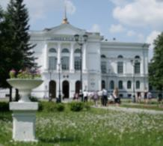
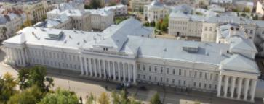
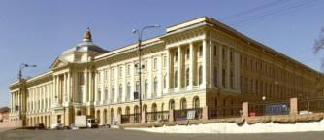
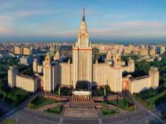
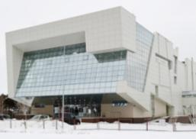
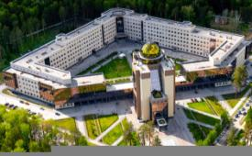
Томск
Санкт-Петербург
Казань
Москва
Новосибирск
Красноярск
Иркутск

Slide 19
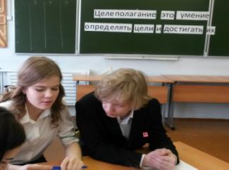
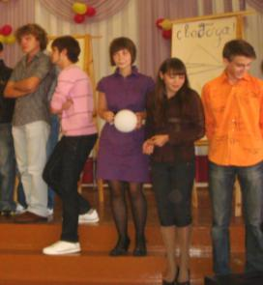
Профессиональные пробы как система психолого-педагогического сопровождения профессионального самоопределения лицеистов
Материалы XVI ежегодной всероссийской (с международным участием) научно-практической конференции
«Проблемы теории и практики современной психологии»
ФГБОУ ВО «ИГУ», 2017

Slide 20
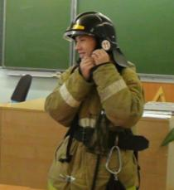
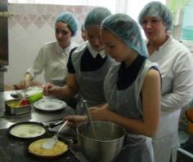
«Мастерград» как одна из форм работы по самоопределению обучающихся
Материалы XVII ежегодной всероссийской (с международным участием) научно-практической конференции
«Проблемы теории и практики современной психологии»
ФГБОУ ВО «ИГУ», 2018

